Slide 1


计算机网络
（Computer Networks）
计算机网络
陈 观 林
chenguanlin@zucc.edu.cn
13588197287(697287)
2020年2月

Slide 2


课程网络平台
BB平台（校内外均可访问）：
https://bb.zucc.edu.cn
DoctorZ：
(Android)
BB平台（仅校园内网访问）：
https://10.61.7.170
DoctorZ：
(iOS)
QQ群、钉钉群、雨课堂、MOOC、B站视频等
Notes:
2

Slide 3

教材及参考书
教材：
《计算机网络》（第7版），谢希仁编著，电子工业出版社，2017
参考书：
《计算机网络》（第4版），吴功宜、吴英编著，清华大学出版社，2018
《计算机网络（第5版）》，Andrew S.Tanenbaum著，潘爱民译，清华大学出版社，2014
《Computer Networks》(英文版第5版)，Andrew S.Tanenbaum，机械工业出版社，2011
Notes:
2

Slide 4
关于本课程
成绩构成
期末考试 50% （闭卷）
平时成绩 50%
平时测验 20分
平时作业 10分
期中测验 20分
旷课一次扣2分，迟到一次扣1分
指定MOOC成绩60分以上平时分加3分
（特殊时期，成绩评定标准可能视情况进行调整）
期末卷面成绩高于48分，总评成绩按比例合成；不到48分，直接以卷面成绩作为总评成绩
Notes:
2

Slide 5
课程主要内容
网络的基本概念
网络体系结构及相关协议
网络分层结构介绍
网络安全技术
Notes:
2

Slide 6
教学计划安排
概述 2节
物理层 1节
数据链路层 2节
网络层 3节
运输层 3节
应用层 2节
网络安全 2节
复习 1节
Notes:
2

Slide 7
教学目标
了解有关计算机网络的基本概念
掌握计算机网络的基本工作原理和主要技术
学会基本的计算机网络应用原理及其方法
为今后各种计算机网络及其应用的专题学习和研究打下基础
Notes:
2

Slide 8
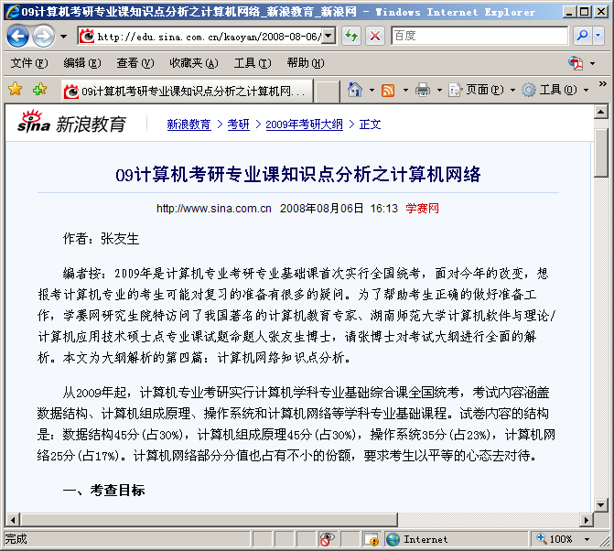
2009年开始计算机专业考研实行全国统考

Slide 9

多选题
1分
从2009年起，计算机专业考研实行全国统考，考试内容包括以下哪些专业基础课程：
A
数据结构
B
计算机组成原理
C
操作系统
D
计算机网络
提交

Slide 10
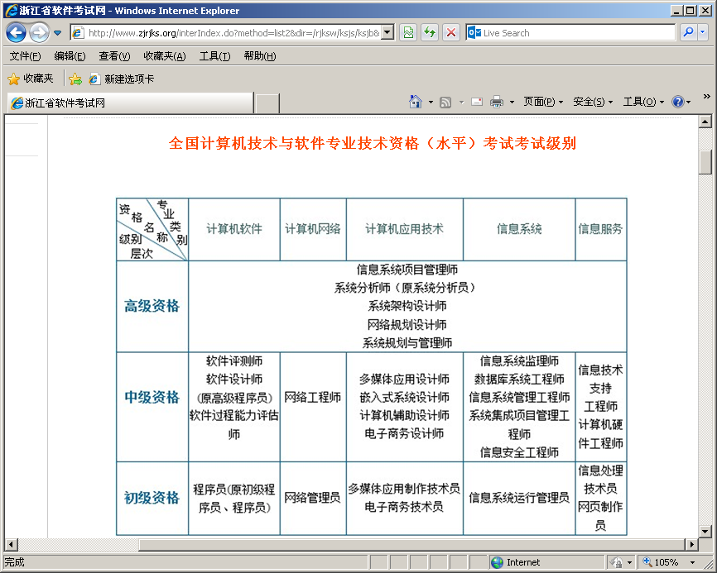
全国计算机技术与软件专业技术资格考试：www.zjrjks.org

Slide 11

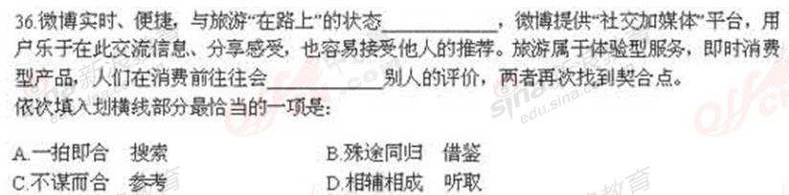

Slide 12
单选题
1分
微博实时、便捷，与旅游“在路上”的状态______。微博提供“社会加媒体”平台，用户乐于在此交流信息，分享感受，也容易接受他人的推荐。旅游属于体验型服务，即时消费型产品，人们在消费前往往会______别人的评价，两者再次找到契合点。
依次填入划横线部分最恰当的一项是( )。
A
一拍即合 搜索
B
殊途同归 借鉴
C
不谋而合 参考
D
相辅相成 听取
提交

Slide 13
1.1 计算机网络在信息时代中的作用
1.2 互联网概述
第1章
概 述
1.3 互联网的组成
1.4 计算机网络在我国的发展
1.5 计算机网络的类别
1.6 计算机网络的性能
1.7 计算机网络的体系结构

Slide 14
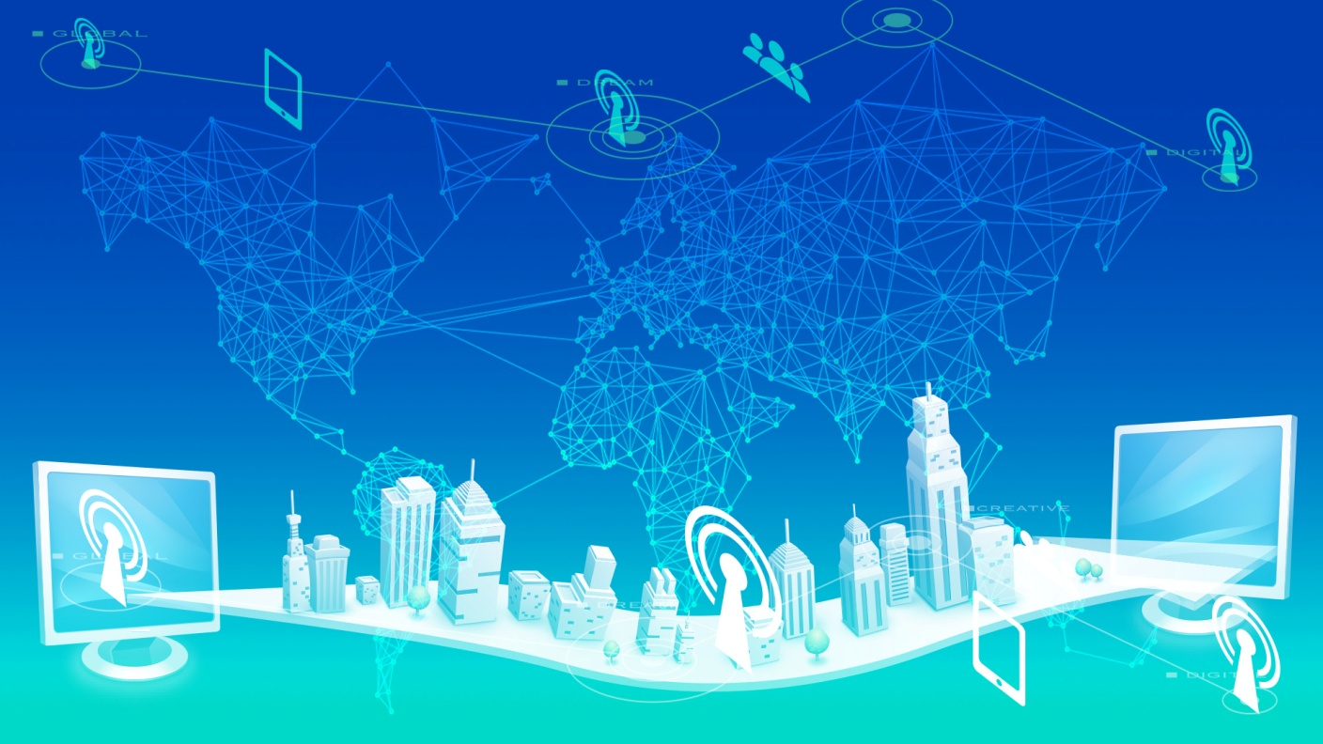
1.1 计算机网络在信息时代中的作用
计算机和网络已经成为当今信息时代的核心，
已经成为信息社会的命脉和发展知识经济的重要基础。

Slide 15

“谁掌握了信息，控制了网络，
谁就拥有整个世界。”
──美国著名未来学家阿尔文·托夫勒，
《第三次浪潮》作者，1980年

Slide 16

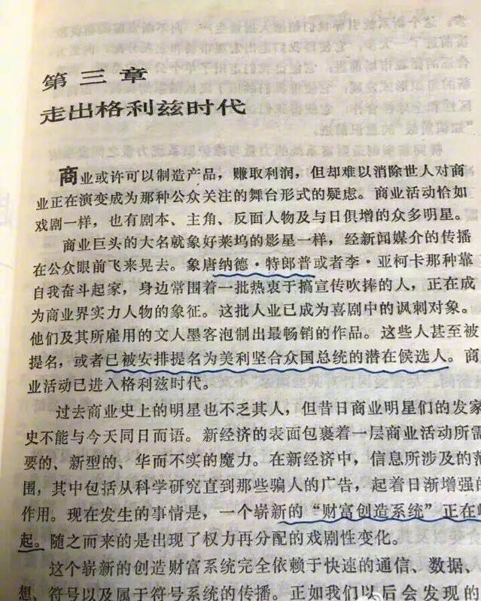


1990年阿尔文·托夫勒预言特朗普将成为美国总统
1970
1980
未来三部曲
1990
Notes:
2

Slide 17
网络世界 →→→ 第八大洲
网络媒体 →→→ 第四媒体
以商业化后达到 5000万 用户为例
报纸用了约100年
广播用了38年
电视用了13年
Internet只用了4年时间
Facebook仅用了2年时间
微信仅用了不到1年时间
Notes:
2

Slide 18
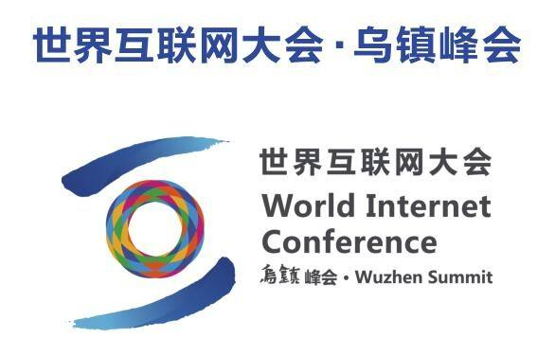
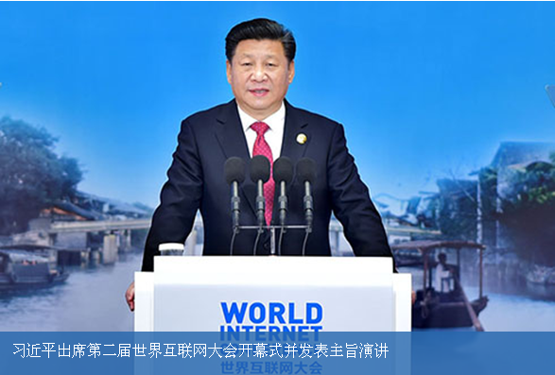
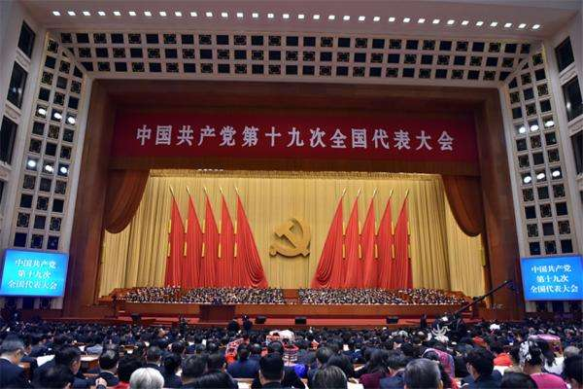
国家对互联网的重视
2015年12月16日，习近平在第二届世界互联网大会上发表主旨演讲：“十三五”时期，中国将大力实施网络强国战略、国家大数据战略、“互联网+”行动计划。
2017年10月18日，习近平在十九大报告中指出：推动互联网、大数据、人工智能和实体经济深度融合，为建设网络强国、数字中国、智慧社会提供有力支撑。

Slide 19
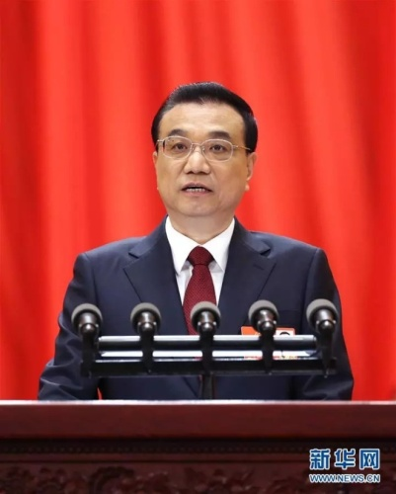

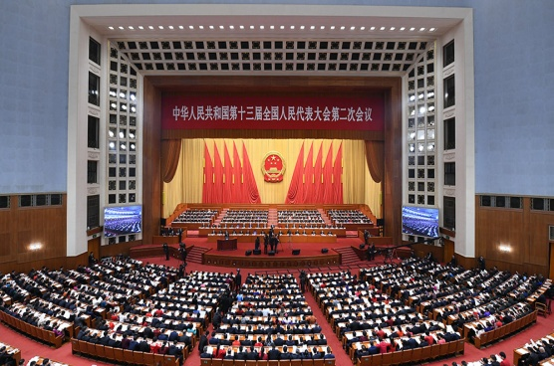
国家对互联网的重视
2018年3月5日，李克强在政府工作报告中提出：实施大数据发展行动，深入推进“互联网+政务服务”，使更多事项在网上办理，必须到现场办的也要力争做到“只进一扇门”、“最多跑一次”。
2019年3月5日，李克强在政府工作报告中提出：加快在各行业各领域推进“互联网+”，打造工业互联网平台，拓展“智能+”，深化大数据、人工智能等研发应用，壮大数字经济。

Slide 20
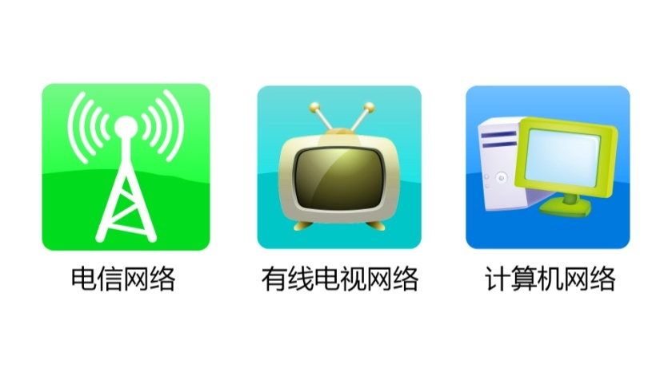

大众熟悉的三大类网络（“三网融合”）
电信网络
有线电视网络
计算机网络
提供电话、电报及传真等服务。
向用户传送各种电视节目。
使用户能在计算机之间传送数据文件。
发展最快的并起到核心作用的是计算机网络。

Slide 21
计算机网络的特点
连通性 (Connectivity)
使上网用户之间都可以交换信息（数据，以及各种音频视频） ，好像这些用户的计算机都可以彼此直接连通一样。
互联网具有虚拟的特点，无法准确知道对方是谁，也无法知道对方的位置。
共享 (Sharing)
指资源共享。
资源共享的含义是多方面的。可以是信息共享、软件共享，也可以是硬件共享。
由于网络的存在，这些资源好像就在用户身边一样，方便使用。

Slide 22
网络时代的三大基本定律
摩尔定律（Moore's Law）
每18个月芯片能力翻一番，同时成本却减少一半。
超摩尔定律(Optical Law)
骨干网带宽9个月翻一番，同时成本却减少一半。
梅特卡夫定律（Metcalfe’s Law）联网定律，
网络价值随用户数平方成正比，联网设备增加N倍，效率增加N²倍。

Slide 23
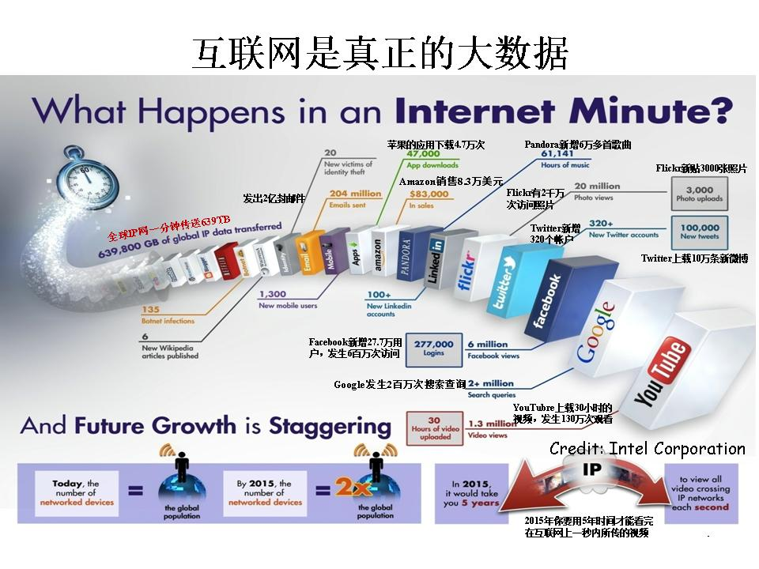
PC时代->互联网时代->大数据时代
大数据摩尔定律国际数据公司IDC预测，全球数据量大约每两年翻一番。

Slide 24
1.2.1 互联网概念1.2.2 互联网基础结构发展的三个阶段
1.2.3 互联网的标准化工作
1.2
互联网概述

Slide 25
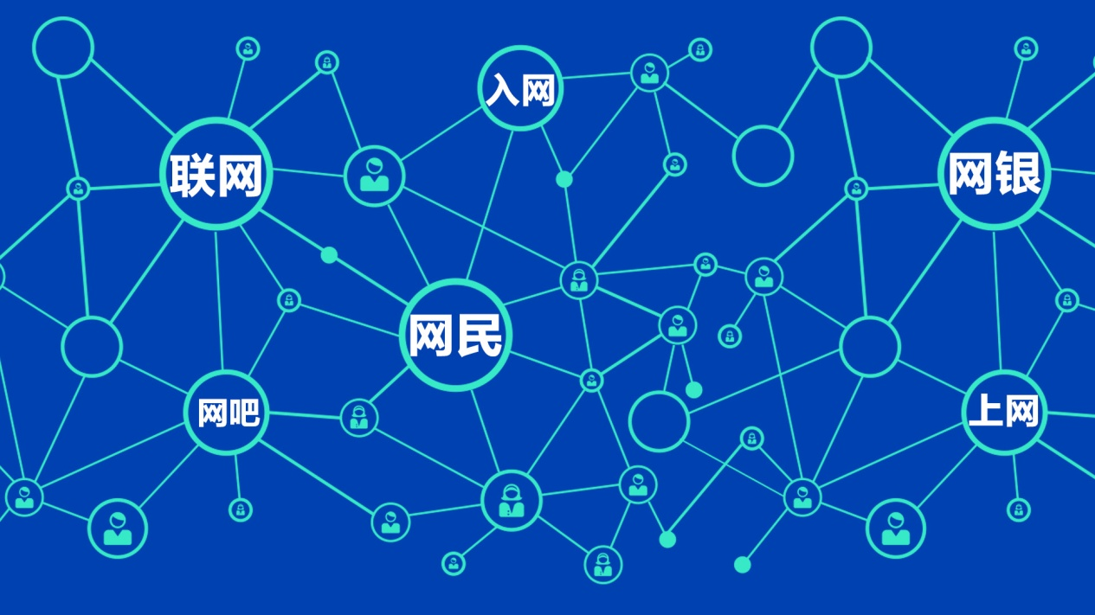
互联网在生活中的地位
1.2.1 互联网概念
互联网是目前技术最为成功、应用最为广泛的计算机网络

Slide 26
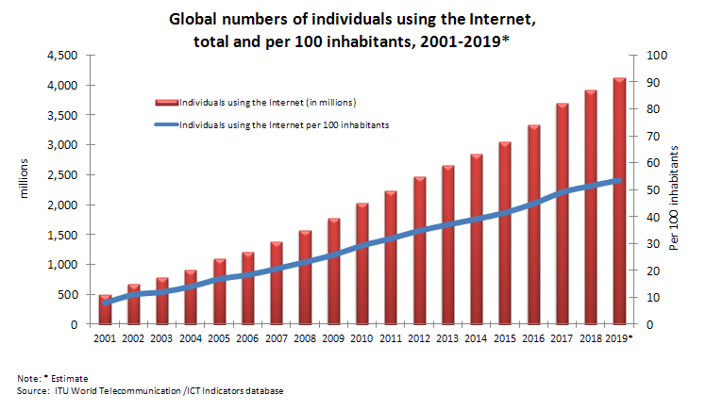
截至2019年底，全世界的网民数量约41.31亿人
（数据来源：http://www.itu.int/en/ITU-D/Statistics/Pages/stat/default.aspx）

Slide 27
CNNIC（中国互联网络信息中心）发布的最新报告《第44次中国互联网络发展状况统计报告》表明，截至2019年6月，我国网民规模达8.54亿人，互联网普及率攀升至61.2%，其中，使用手机上网的用户达8.47亿，比例高达99.1%。
（数据来源：http://www.cnnic.net.cn/）

Slide 28

互联网定义
互联网，特指 Internet，它起源于美国，是由数量极大的各种计算机网络互连起来而形成的一个互连网络。它采用 TCP/IP 协议族作为通信规则，是一个覆盖全球、实现全球范围内连通性和资源共享的计算机网络。

Slide 29
internet 和 Internet 的区别
以小写字母 “i” 开始的 internet（互连网）是一个通用名词，它泛指由多个计算机网络互连而成的网络。
以大写字母 “I” 开始的的 Internet（互联网或因特网）则是一个专用名词，它指当前全球最大的、开放的、由众多网络相互连接而成的特定计算机网络，它采用 TCP/IP 协议族作为通信的规则，且其前身是美国的 ARPANET。

Slide 30
互联网与互连网
互联网（Internet）
互连网（internet）
相似之处
网络的网络 | 网络的网络
不同之处
特指遵循 TCP/IP 标准、利用路由器将各种计算机网络互连起来而形成的、一个覆盖全球的、特定的互连网 | 泛指由多个不同类型计算机网络互连而成的网络
使用 TCP/IP | 除 TCP/IP 外，还可以使用其他协议
是一个专用名词 | 是一个通用名词

Slide 31
单选题
1分
2019年10月20日，第六届世界互联网大会在浙江乌镇开幕，国家主席习近平向大会致贺信指出，2019年是互联网诞生 周年。
A
40
B
50
C
60
D
70
提交

Slide 32
1.2.2 互联网基础结构发展的三个阶段
第一阶段：从单个网络 ARPANET向互联网发展的过程。
1969年，美国国防部创建第一个分组交换网ARPANET。
1983年，TCP/IP 协议成为 ARPANET上的标准协议，使得所有使用 TCP/IP 协议的计算机都能利用互联网相互通信。
1990年，ARPANET正式宣布关闭。

Slide 33
1.2.2 互联网基础结构发展的三个阶段
第二阶段：建成了三级结构的互联网。
它是一个三级计算机网络，分为主干网、地区网和校园网（或企业网）。
主干网
地区网
地区网
地区网
校园网
校园网
校园网
校园网
校园网

Slide 34
1.2.2 互联网基础结构发展的三个阶段
第三阶段：逐渐形成了多层次ISP结构的互联网。
出现了互联网服务提供者ISP(Internet Service Provider)。
任何机构和个人只要向某个ISP交纳规定的费用，就可从该ISP获取所需IP地址的使用权，并可通过该ISP接入到互联网。
根据提供服务的覆盖面积大小以及所拥有的IP地址数目的不同，ISP也分成为不同层次的ISP：主干ISP、地区ISP和本地ISP。

Slide 35

基于ISP的多层结构的互联网的概念示意图
主干 ISP
主干 ISP
主干 ISP
地区 ISP
地区 ISP
地区 ISP
IXP
地区 ISP
大公司
本地 ISP
本地 ISP
本地 ISP
本地 ISP
本地 ISP
本地 ISP
本地 ISP
校园网
校园网
公司
主机 A → 本地 ISP → 地区 ISP → 主干 ISP → 地区 ISP → 本地 ISP → 主机 B

Slide 36
万维网WWW的问世
互联网已经成为世界上规模最大和增长速率最快的计算机网络，没有人能够准确说出互联网究竟有多大。
互联网的迅猛发展始于20世纪90年代。由欧洲原子核研究组织CERN开发的万维网WWW (World Wide Web) 被广泛使用在互联网上，大大方便了广大非网络专业人员对网络的使用，成为互联网的这种指数级增长的主要驱动力。

Slide 37

2017年4月，万维网之父获2016年图灵奖——计算机界“诺贝尔奖”

Slide 38
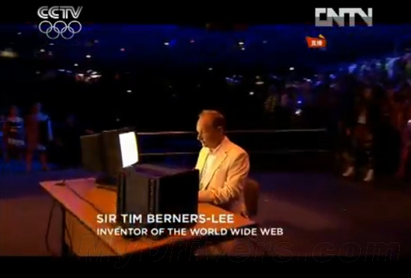
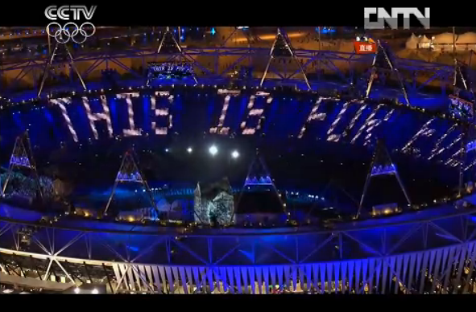
2012年伦敦奥运会开幕式，第六章“弗兰奇和琼说：谢谢你，蒂姆”——致敬万维网之父“蒂姆·伯纳斯·李”

Slide 39
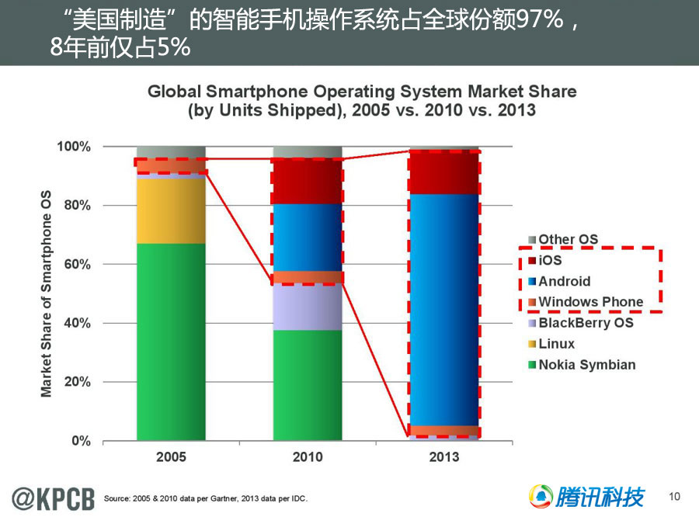

“互联网女皇”2014年互联网趋势报告
Mary Meeker

Slide 40
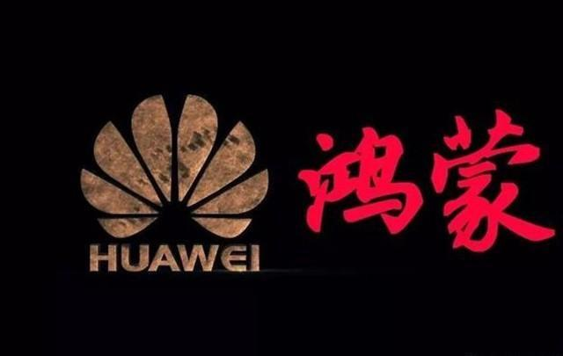
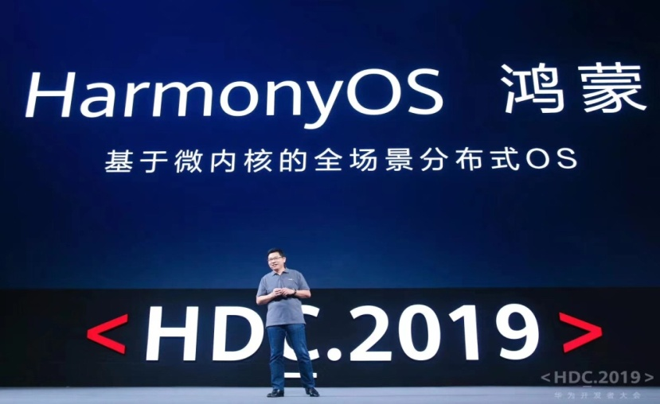
中国的国产操作系统——华为“鸿蒙”
2012年，华为开始规划国产操作系统“鸿蒙”；
2019年5月24日，国家知识产权局商标局网站显示，华为已申请“华为鸿蒙”商标；
2019年8月9日，华为召开开发者大会，正式发布“鸿蒙”系统，兼容手机、电脑、电视、汽车等智能设备。

Slide 41
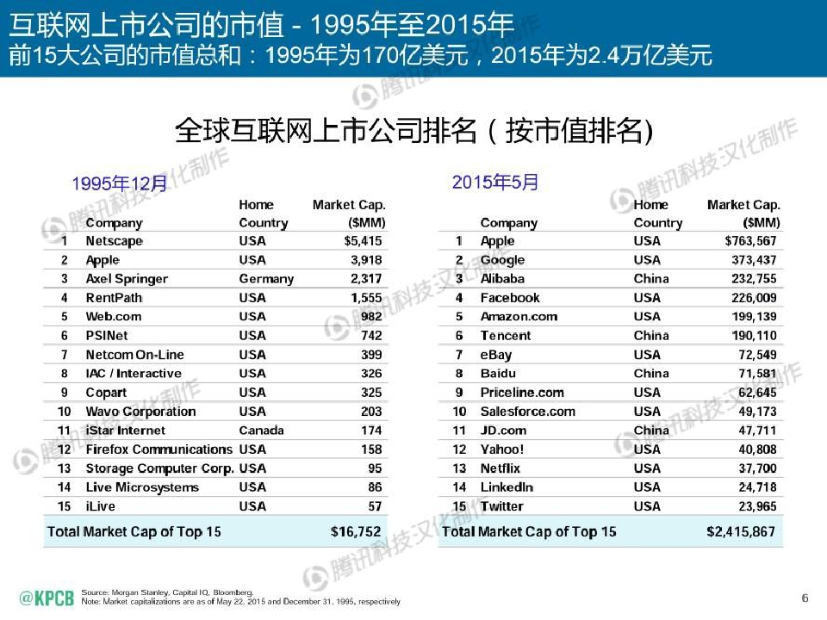
“互联网女皇”2015年互联网趋势报告
Mary Meeker

Slide 42
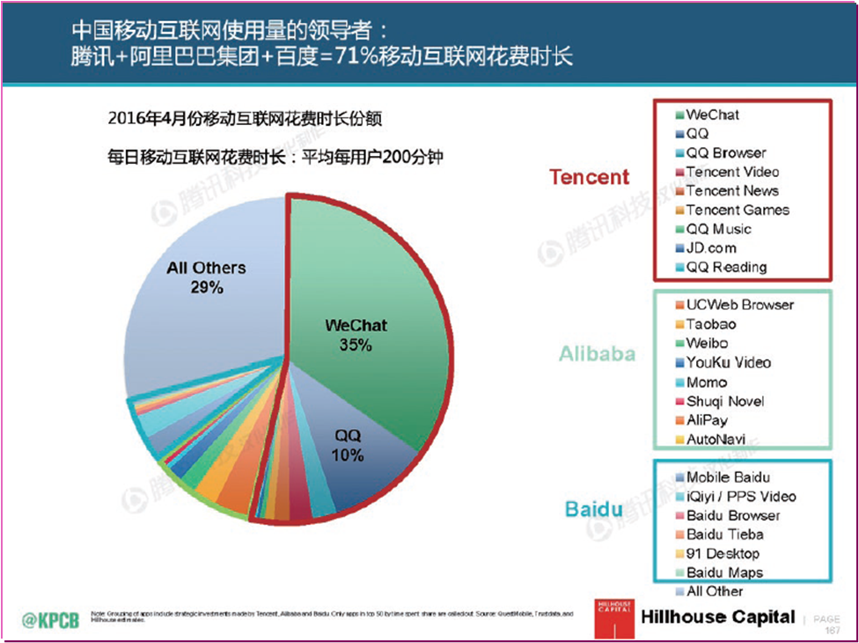
“互联网女皇”2016年互联网趋势报告
Mary Meeker

Slide 43
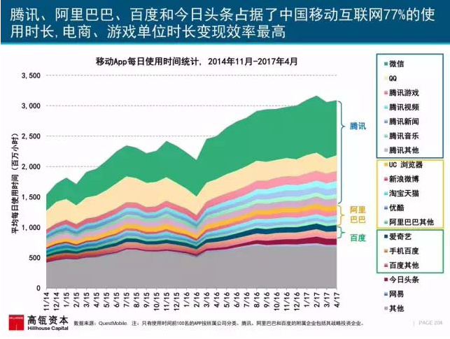
“互联网女皇”2017年互联网趋势报告
Mary Meeker

Slide 44
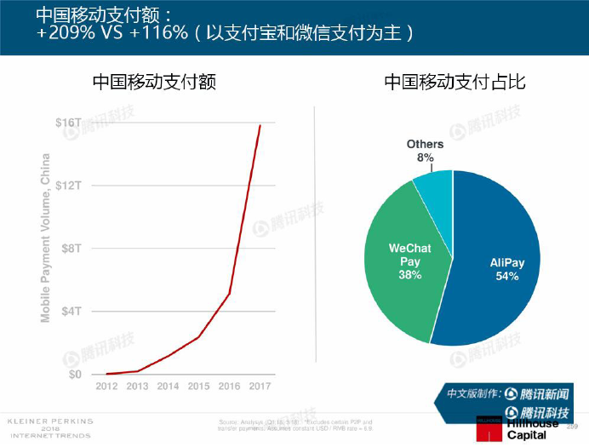
“互联网女皇”2018年互联网趋势报告
Mary Meeker

Slide 45
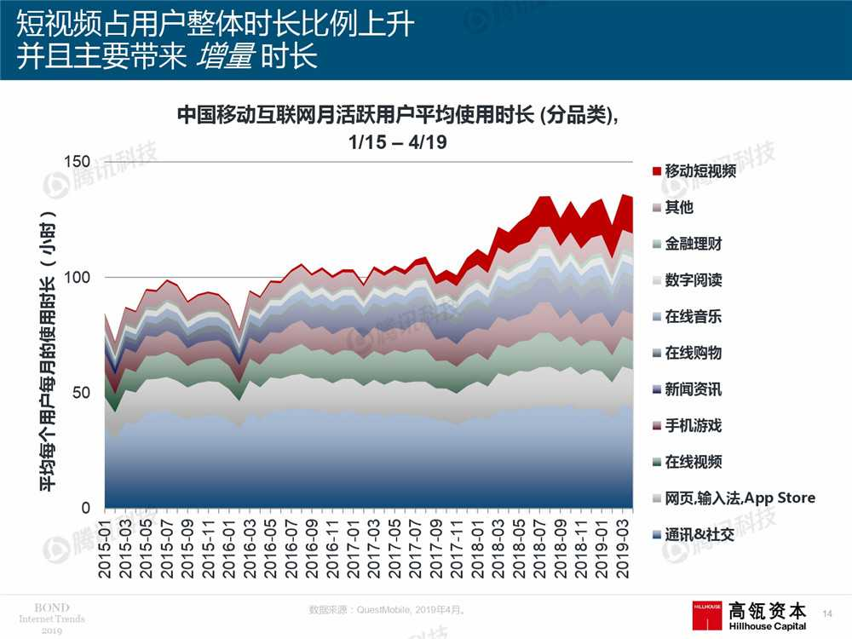
“互联网女皇”2019年互联网趋势报告
Mary Meeker

Slide 46
1.2.3 互联网的标准化工作
互联网的标准化工作对互联网的发展起到了非常重要的作用。
互联网协会 ISOC
互联网体系结构
研究委员会 IAB
互联网研究部 IRTF
互联网工程部 IETF
互联网研究指导小组
IRSG
互联网工程指导小组
IESG
领域
…
领域
RG
…
RG
WG
…
WG
WG
…
WG

Slide 47
成为互联网正式标准要经过的阶段
所有互联网标准都以RFC(Request For Comments)在互联网上发表。
之前要经过三个阶段
互联网草案 (Internet Draft) ——有效期只有六个月，这个阶段还不是RFC文档。
建议标准 (Proposed Standard) ——从这个阶段开始就成为RFC文档。
互联网标准 (Internet Standard) ——达到正式标准后，每个标准就分配到一个编号 STD xxxx。 一个标准可以和多个RFC文档关联。
现在简化为二个阶段：建议标准，互联网标准。

Slide 48
互联网标准RFC
互联网标准的特点，是自发而非政府干预的；
1969年ARPANET时就开始发布RFC，至2020年2月最大编号为RFC8742(https://tools.ietf.org/rfc/index)。
Internet标准化名言（David Clark of MIT）：
“We reject kings, presidents, and voting；we believe in rough consensus and running code.”

Slide 49
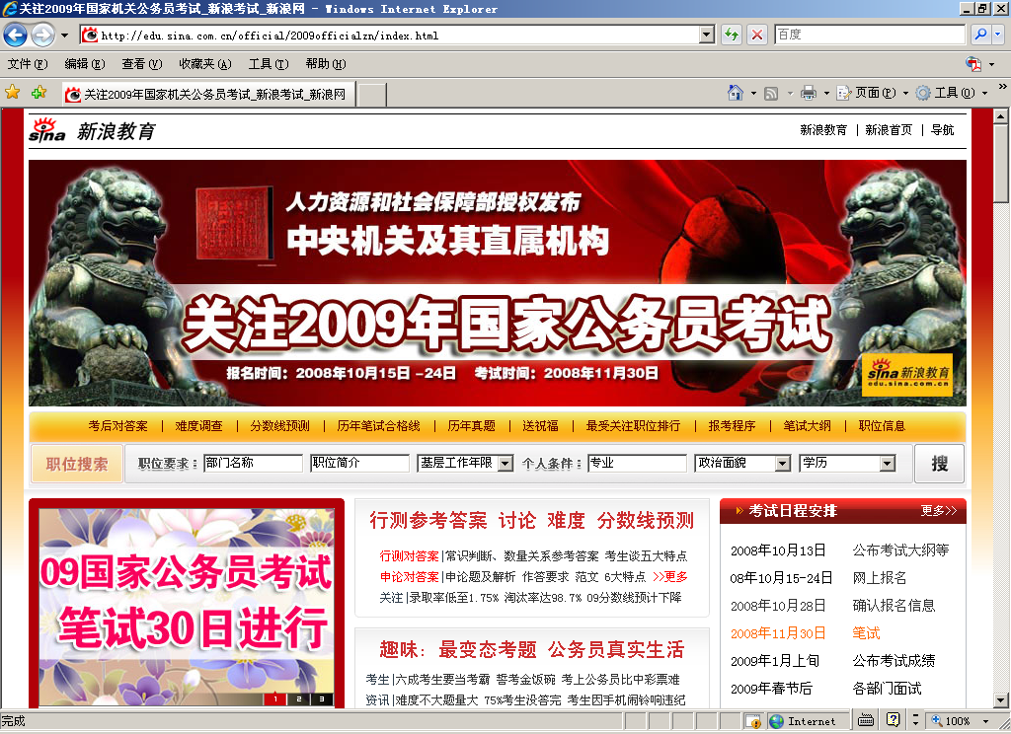
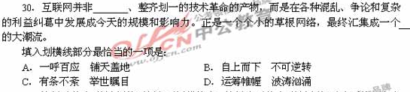

Slide 50
单选题
1分
互联网并非________、整齐划一的技术革命的产物，而是在各种混乱、争论和复杂的利益纠葛中发展成今天的规模和影响力，正是一个个小的草根网络，最终汇集成一个________的大潮流。
A
一呼百应 铺天盖地
B
自上而下 不可逆转
C
有条不紊 举世瞩目
D
运筹帷幄 波涛汹涌
提交

Slide 51
1.3.1 互联网的边缘部分
1.3.2 互联网的核心部分
1.3
互联网的
组成

Slide 52
1.3 互联网的组成
从互联网的工作方式上看，可以划分为两大块：
边缘部分： 由所有连接在互联网上的主机组成。这部分是用户直接使用的，用来进行通信（传送数据、音频或视频）和资源共享。
核心部分：由大量网络和连接这些网络的路由器组成。这部分是为边缘部分提供服务的（提供连通性和交换）。

Slide 53

1.3 互联网的组成
互联网的边缘部分
路由器
主机
网络
互联网的核心部分

Slide 54
1.3.1 互联网的边缘部分
处在互联网边缘的部分就是连接在互联网上的所有的主机。这些主机又称为端系统 (end system)。
端系统在功能上可能有很大的差别：
小的端系统可以是一台普通个人电脑，具有上网功能的智能手机，甚至是一个很小的网络摄像头。
大的端系统则可以是一台非常昂贵的大型计算机。
端系统的拥有者可以是个人，也可以是单位（如学校、企业、政府机关等），当然也可以是某个ISP。

Slide 55


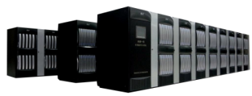
1.3.1 互联网的边缘部分
互联网的边缘部分
主机
手机
互联网的核心部分
端系统
IP摄像头
大型或超级计算机

Slide 56
端系统之间的两种通信方式
端系统之间的通信方式通常可划分为两大类：
客户−服务器方式（C/S方式）
即Client/Server方式，简称为C/S方式。
对等方式（P2P方式）
即Peer−to−Peer方式 ，简称为P2P方式。

Slide 57
1. 客户-服务器方式
客户 (client) 和服务器 (server) 都是指通信中所涉及的两个应用进程。
客户−服务器方式所描述的是进程之间服务和被服务的关系。
客户是服务的请求方，服务器是服务的提供方。
服务请求方和服务提供方都要使用网络核心部分所提供的服务。

Slide 58

客户−服务器工作方式
网络边缘
运行客户程序
A
B
运行
服务器程序
① 请求服务
客户
② 得到服务
网络核心
服务器
客户 A 向服务器 B 发出请求服务，服务器 B 向客户 A 提供服务

Slide 59
2. 对等连接方式
对等连接 (peer-to-peer，简写为P2P) 是指两个主机在通信时并不区分哪一个是服务请求方还是服务提供方。
只要两个主机都运行了对等连接软件 (P2P软件) ，它们就可以进行平等的、对等连接通信。
双方都可以下载对方已经存储在硬盘中的共享文档。

Slide 60


对等连接工作方式（P2P 方式）
C
E
运行
P2P 程序
网络边缘
运行
P2P 程序
网络核心
运行
P2P 程序
运行
P2P 程序
F
D

Slide 61
1.3 互联网的组成
1.3.2 互联网的核心部分
互联网的边缘部分
路由器
网络
网络
互联网的核心部分
在网络核心部分起特殊作用的是路由器 (router)。
路由器是实现分组交换 (packet switching) 的关键构件，其任务是转发收到的分组，这是网络核心部分最重要的功能。
分组转发是网络核心部分最重要的功能。

Slide 62
1.3.2 互联网的核心部分
典型交换技术包括：
电路交换
分组交换
报文交换等
互联网的核心部分采用了分组交换技术。

Slide 63

1. 电路交换的主要特点
2部电话机只需要用1对电线直接连接就能够互相通话。
(a) 两部电话直接相连
电话机的不同连接方法

Slide 64

1. 电路交换的主要特点
N部电话机两两直接相连，需 N(N –1)/2 对电线。这种直接连接方法所需要的电线对的数量与电话机数量的平方（N ²）成正比。

Slide 65
使用交换机
当电话机的数量增多时，就要使用交换机来完成全网的交换任务。
每一部电话都直接连接到交换机上，而交换机使用交换的方法，让电话用户彼此之间可以很方便地通信。
所采用的交换方式就是电路交换 (circuit switching)。
交换机
(c) 用交换机连接许多部电话
电话机的不同连接方法

Slide 66
“交换”的含义
“交换”(switching)的含义就是转接 —— 把一条电话线转接到另一条电话线，使它们连通起来。
从通信资源的分配角度来看，“交换”就是按照某种方式动态地分配传输线路的资源。

Slide 67
电路交换特点
电路交换必定是面向连接的。
电路交换分为三个阶段：
建立连接：建立一条专用的物理通路，以保证双方通话时所需的通信资源在通信时不会被其他用户占用；
通信：主叫和被叫双方就能互相通电话；
释放连接：释放刚才使用的这条专用的物理通路（释放刚才占用的所有通信资源）。
电路交换的通信线路利用率往往很低。

Slide 68
2. 分组交换的主要特点
分组交换则采用存储转发技术。
在发送端，先把较长的报文划分成较短的、固定长度的数据段。
报文
1101000110101010110101011100010011010010
假定这个报文较长不便于传输

Slide 69
添加首部构成分组
每一个数据段前面添加上首部构成分组 (packet)。
报文
数 据
数 据
数 据
分组 1
首部
分组 2
首部
分组 3
首部

Slide 70
分组交换的传输单元
分组交换网以“分组”作为数据传输单元。
依次把各分组发送到接收端（假定接收端在左边）。
分组 1
首部
数 据
分组 2
首部
数 据
分组 3
首部
数 据
以分组为基本单位在网络中传送

Slide 71
收到分组后剥去首部
接收端收到分组后剥去首部还原成报文。
分组 1
首部
数 据
分组 2
首部
数 据
分组 3
首部
数 据
收到的数据

Slide 72
最后还原成原来的报文
最后，在接收端把收到的数据恢复成为原来的报文。
报文
数 据
数 据
数 据
1101000110101010110101011100010011010010
这里我们假定分组在传输过程中没有出现差错，在转发时也没有被丢弃。

Slide 73
分组交换的传输单元
每一个分组的首部都含有地址（诸如目的地址和源地址）等控制信息。
分组交换网中的结点交换机根据收到的分组首部中的地址信息，把分组转发到下一个结点交换机。
每个分组在互联网中独立地选择传输路径。
用这样的存储转发方式，最后分组就能到达最终目的地。

Slide 74
分组交换的示意图
H₂
网络核心部分
H₄
路由器
H₆
网络
H₁
主机
H₅
H₃
(a) 核心部分的路由器把网络互连起来

Slide 75

分组交换的示意图
网络核心部分
H₂
H₄
B
路由器
D
H₆
E
主机
H₁
A
H₅
C
发送的
分组
H₃
(b) 核心部分中的网络可用一条链路表示

Slide 76


分组交换网的示意图
路由器
H₄
H₂
D
注意分组路径的变化！
H₁
B
主机
H₆
互联网
E
A
H₁ 向 H₅ 发送分组
C
H₅
H₂ 向 H₆ 发送分组
H₃

Slide 77

注意分组的存储转发过程
H₂
H₄
D
H₁ 向 H₅ 发送分组
在路由器 A 暂存
查找转发表
找到转发的端口
转发
路由器
B
H₆
在路由器 E 暂存
查找转发表
找到转发的端口
转发
在路由器 C 暂存
查找转发表
找到转发的端口
转发
互联网
E
H₁
A
最后到达目的主机 H₅
C
H₅
H₃

Slide 78
路由器
在路由器中的输入和输出端口之间没有直接连线。
路由器处理分组的过程是：
把收到的分组先放入缓存（暂时存储）；
查找转发表，找出到某个目的地址应从哪个端口转发；
把分组送到适当的端口转发出去。

Slide 79
分组交换的优点
优点 | 所采用的手段
高效 | 在分组传输的过程中动态分配传输带宽，对通信链路是逐段占用。
灵活 | 为每一个分组独立地选择最合适的转发路由。
迅速 | 以分组作为传送单位，可以不先建立连接就能向其他主机发送分组。
可靠 | 保证可靠性的网络协议；分布式多路由的分组交换网，使网络有很好的生存性。

Slide 80
报文交换
在20世纪40年代，电报通信也采用了基于存储转发原理的报文交换 (message switching)。
报文交换的时延较长，从几分钟到几小时不等。现在报文交换已经很少有人使用了。

Slide 81
三种交换技术的比较
电路交换
报文交换
分组交换
报
文
P1
P2
P1
连接建立
P3
P2
P4
P3
P1
P4
P2
报
文
P3
数据传送
报文
P4
连接释放
报
文
t
A B C D
A B C D
A B C D
数据
传送
特点
比特流直达终点
报文
报文
报文
分组
分组
分组
存储转发
存储转发
存储转发
存储转发

Slide 82
1.4 计算机网络在我国的发展
1980年，铁道部开始进行计算机联网实验。
1989年11月，我国第一个公用分组交换网CNPAC建成运行。
1994年4月20日，我国用64kbit/s专线正式连入互联网，我国被国际上正式承认为接入互联网的国家。
1994年5月，中国科学院高能物理研究所设立了我国的第一个万维网服务器。
1994年9月，中国公用计算机互联网CHINANET正式启动。

Slide 83
1.4 计算机网络在我国的发展
到目前为止，我国陆续建造了基于互联网技术的并能够和互联网互连的多个全国范围的公用计算机网络，其中规模最大的就是下面这五个：
中国电信互联网 CHINANET（也就是原来的中国公用计算机互联网）
中国联通互联网 UNINET
中国移动互联网 CMNET
中国教育和科研计算机网 CERNET
中国科学技术网 CSTNET

Slide 84
1.4 计算机网络在我国的发展
中国教育和科研计算机网CERNET(China Education and Research NETwork) 始建于1994年，是我国第一个IPv4互联网主干网。
2004年2月，我国的第一个下一代互联网CNGI的主干网CERNET2试验网正式开通，并提供服务。
中国互联网络信息中心CNNIC(ChiNa Network Information Center) 每年两次公布我国互联网的发展情况。

Slide 85
单选题
1分
2020年4月20日，中国将迎来正式接入国际互联网 周年。
A
20
B
26
C
36
D
50
提交

Slide 86
1.5.1 计算机网络的定义
1.5.2 几种不同类别的网络
1.5
计算机网络的类别

Slide 87
1.5.1 计算机网络的定义
计算机网络的精确定义并未统一。
较好的定义：
计算机网络主要是由一些通用的、可编程的硬件互连而成的，而这些硬件并非专门用来实现某一特定目的（例如，传送数据或视频信号）。这些可编程的硬件能够用来传送多种不同类型的数据，并能支持广泛的和日益增长的应用。

Slide 88
1.5.1 计算机网络的定义
根据这个定义：
计算机网络所连接的硬件，并不限于一般的计算机，而是包括了智能手机等。
计算机网络并非专门用来传送数据，而是能够支持很多种的应用（包括今后可能出现的各种应用）。
上述的“可编程的硬件”表明这种硬件一定包含有中央处理机 (CPU)。

Slide 89
1.5.2 几种不同类别的网络
计算机网络有多种类别。典型包括：
按照网络的作用范围进行分类
按照网络的使用者进行分类
用来把用户接入到互联网的网络

Slide 90
1. 按照网络的作用范围进行分类
广域网WAN(Wide Area Network)：作用范围通常为几十到几千公里。
城域网MAN(Metropolitan Area Network)：作用距离约为5~50公里。
局域网LAN(Local Area Network) ：局限在较小的范围（如1公里左右）。
个人区域网PAN(Personal Area Network) ：范围很小，大约在10米左右。
若中央处理机之间的距离非常近（如仅 1 米的数量级甚至更小些），则一般就称之为多处理机系统，而不称它为计算机网络。

Slide 91
2. 按照网络的使用者进行分类
公用网 (public network)
按规定交纳费用的人都可以使用的网络。因此也可称为公众网。
专用网 (private network)
为特殊业务工作的需要而建造的网络。
公用网和专用网都可以提供多种服务。如传送的是计算机数据，则分别是公用计算机网络和专用计算机网络。

Slide 92
3. 用来把用户接入到互联网的网络
接入网AN(Access Network)，它又称为本地接入网或居民接入网。
接入网是一类比较特殊的计算机网络，用于将用户接入互联网。
接入网本身既不属于互联网的核心部分，也不属于互联网的边缘部分。
接入网是从某个用户端系统到互联网中的第一个路由器（也称为边缘路由器）之间的一种网络。
从覆盖的范围看，很多接入网还是属于局域网。
从作用上看，接入网只是起到让用户能够与互联网连接的“桥梁”作用。

Slide 93
1.6.1 计算机网络的性能指标
1.6.2 计算机网络的非性能特征
1.6
计算机网络的性能

Slide 94
1.6.1 计算机网络的性能指标
计算机网络的性能一般是指它的几个重要的性能指标，主要包括：
速率
带宽
吞吐率
时延
时延带宽积
往返时间RTT
利用率

Slide 95
1. 速率
比特（bit）是计算机中数据量的单位，也是信息论中使用的信息量的单位。
比特（bit）来源于binary digit，意思是一个“二进制数字”，因此一个比特就是二进制数字中的一个 1 或 0。
速率是计算机网络中最重要的一个性能指标，指的是数据的传送速率，它也称为数据率 (data rate) 或比特率 (bit rate)。
速率的单位是bit/s，或 kbit/s、Mbit/s、 Gbit/s等。
例如4 × 10¹⁰ bit/s的数据率就记为40Gbit/s。
速率往往是指额定速率或标称速率，非实际运行速率。

Slide 96
2. 带宽
两种不同意义：
“带宽”(bandwidth) 本来是指信号具有的频带宽度，其单位是赫（或千赫、兆赫、吉赫等）。
在计算机网络中，带宽用来表示网络中某通道传送数据的能力。表示在单位时间内网络中的某信道所能通过的“最高数据率”。单位是bit/s，即 “比特每秒”。
在“带宽”的上述两种表述中，前者为频域称谓，而后者为时域称谓，其本质是相同的。也就是说，一条通信链路的“带宽”越宽，其所能传输的“最高数据率”也越高。

Slide 97
3. 吞吐量
吞吐量 (throughput) 表示在单位时间内通过某个网络（或信道、接口）的数据量。
吞吐量更经常地用于对现实世界中的网络的一种测量，以便知道实际上到底有多少数据量能够通过网络。
吞吐量受网络的带宽或网络的额定速率的限制。

Slide 98
4. 时延
时延 (delay 或 latency) 是指数据（一个报文或分组，甚至比特）从网络（或链路）的一端传送到另一端所需的时间。
有时也称为延迟或迟延。
网络中的时延由以下几个不同的部分组成：
发送时延
传播时延
处理时延
排队时延

Slide 99
4. 时延
发送时延
也称为传输时延。
发送数据时，数据帧从结点进入到传输媒体所需要的时间。
也就是从发送数据帧的第一个比特算起，到该帧的最后一个比特发送完毕所需的时间。
数据帧长度（bit）
发送时延 =
发送速率（bit/s）

Slide 100
4. 时延
传播时延
电磁波在信道中需要传播一定的距离而花费的时间。
发送时延与传播时延有本质上的不同。
信号发送速率和信号在信道上的传播速率是完全不同的概念。
信道长度（米）
传播时延 =
信号在信道上的传播速率（米/秒）

Slide 101
4. 时延
处理时延
主机或路由器在收到分组时，为处理分组（例如分析首部、提取数据、差错检验或查找路由）所花费的时间。
排队时延
分组在路由器输入输出队列中排队等待处理所经历的时延。
排队时延的长短往往取决于网络中当时的通信量。

Slide 102
4. 时延
数据在网络中经历的总时延就是发送时延、传播时延、处理时延和排队时延之和。
总时延 = 发送时延
+ 传播时延
+ 处理时延
+ 排队时延
必须指出，在总时延中，究竟是哪一种时延占主导地位，必须具体分析。

Slide 103
四种时延所产生的地方
假设从结点 A 向结点 B 发送数据
在结点 A 中产生
处理时延和排队时延
在链路上产生
传播时延
在发送器产生发送时延
(即传输时延)
…
1 0 1 1 0 0 1
数据
队列
链路
发送器
结点 A
结点 B
几种时延产生的地方不一样

Slide 104
5. 时延带宽积
链路的时延带宽积又称为以比特为单位的链路长度。
时延带宽积 = 传播时延 × 带宽
（传播）时延
带宽
链 路
链路像一条空心管道
只有在代表链路的管道都充满比特时，
链路才得到了充分利用。

Slide 105
6. 往返时间
互联网上的信息不仅仅单方向传输，而是双向交互的。因此，有时很需要知道双向交互一次所需的时间。
往返时间RTT(round-trip time) 表示从发送方发送数据开始，到发送方收到来自接收方的确认，总共经历的时间。
在互联网中，往返时间还包括各中间结点的处理时延、排队时延以及转发数据时的发送时延。
当使用卫星通信时，往返时间RTT相对较长，是很重要的一个性能指标。

Slide 106
7. 利用率
分为信道利用率和网络利用率。
信道利用率指出某信道有百分之几的时间是被利用的（有数据通过）。
完全空闲的信道的利用率是零。
网络利用率则是全网络的信道利用率的加权平均值。
信道利用率并非越高越好。当某信道的利用率增大时，该信道引起的时延也就迅速增加。

Slide 107
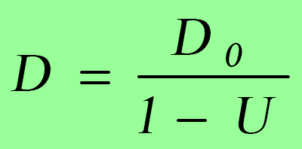
时延与网络利用率的关系
根据排队论的理论，当某信道的利用率增大时，该信道引起的时延也就迅速增加。
若令D₀ 表示网络空闲时的时延，D 表示网络当前的时延，则在适当的假定条件下，可以用下面的简单公式表示D 和D₀ 之间的关系：
其中：U 是网络的利用率，数值在0到1之间。

Slide 108
时延与网络利用率的关系
时延 D
时延急剧增大
D₀
0
1
利用率 U
当信道的利用率增大时，该信道引起的时延迅速增加。

Slide 109
1.6.2 计算机网络的非性能特征
一些非性能特征也很重要。它们与前面介绍的性能指标有很大的关系。主要包括：
费用
质量
标准化
可靠性
可扩展性和可升级性
易于管理和维护

Slide 110
1.7.1 计算机网络体系结构的形成
1.7.2 协议与划分层次
1.7.3 具有五层协议的体系结构
1.7.4 实体、协议、服务和服务访问点
1.7.5 TCP/IP 的体系结构
1.7
计算机网络的体系结构

Slide 111
1.7.1 计算机网络体系结构的形成
计算机网络是个非常复杂的系统。
相互通信的两个计算机系统必须高度协调工作才行，而这种“协调”是相当复杂的。
“分层”可将庞大而复杂的问题，转化为若干较小的局部问题，而这些较小的局部问题就比较易于研究和处理。

Slide 112
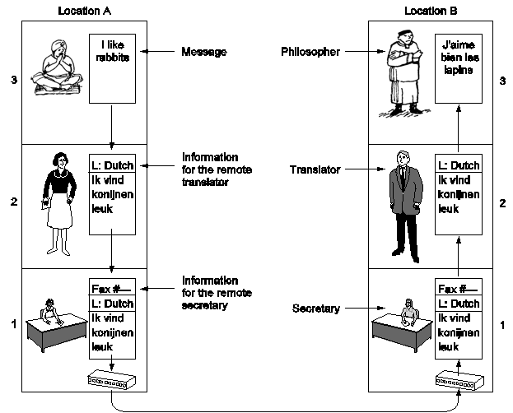
哲学家-翻译-秘书结构

Slide 113
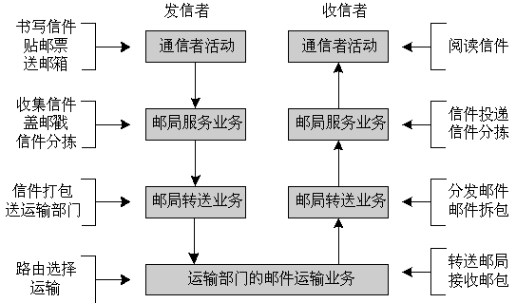
社会上存在的邮政系统

Slide 114
1.7.1 计算机网络体系结构的形成
1974年，美国的IBM公司宣布了系统网络体系结构SNA (System Network Architecture)。这个著名的网络标准就是按照分层的方法制定的。
不久后，其他一些公司也相继推出自己公司的具有不同名称的体系结构。
由于网络体系结构的不同，不同公司的设备很难互相连通。

Slide 115
开放系统互连参考模型OSI
为了使不同体系结构的计算机网络都能互连，国际标准化组织ISO于1977年成立了专门机构研究该问题。
他们提出了一个试图使各种计算机在世界范围内互连成网的标准框架，即著名的开放系统互连基本参考模型OSI/RM (Open Systems Interconnection Reference Model)，简称为OSI。
只要遵循OSI标准，一个系统就可以和位于世界上任何地方的、也遵循这同一标准的其他任何系统进行通信。

Slide 116
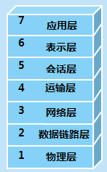
开放系统互连参考模型OSI
开放系统互连参考模型 OSI
OSI只获得了一些理论研究的成果，在市场化方面却失败了。原因包括：
OSI的专家们在完成OSI标准时没有商业驱动力；
OSI的协议实现起来过分复杂，且运行效率很低；
OSI标准的制定周期太长，因而使得按OSI标准生产的设备无法及时进入市场；
OSI的层次划分也不太合理，有些功能在多个层次中重复出现。

Slide 117
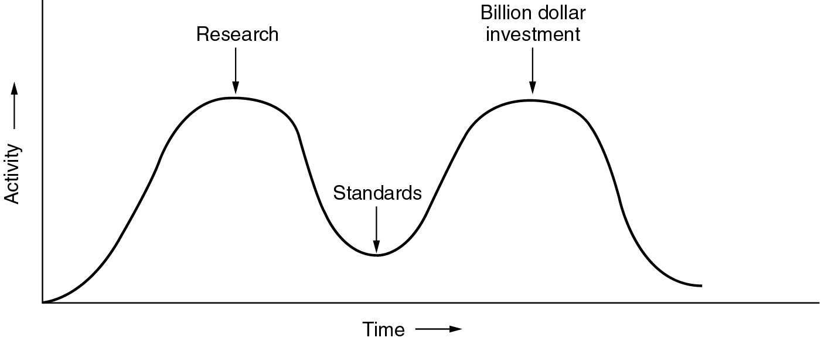
两头大象的启示
开放系统互连参考模型 OSI

Slide 118
两种国际标准
法律上的 (de jure) 国际标准OSI并没有得到市场的认可。
非国际标准TCP/IP却获得了最广泛的应用。TCP/IP常被称为事实上的 (de facto) 国际标准。

Slide 119
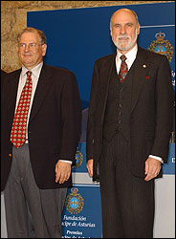
TCP/IP发明人Cerf及Kahn获2004年度图灵奖

Slide 120
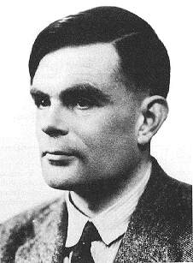
图灵奖： 计算机界的诺贝尔奖
阿兰·图灵
Alan·Turing
英国，计算机科学之父
1912年6月23日诞生
1954年6月7日辞世

Slide 121
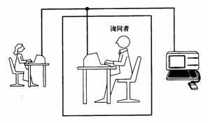
图灵的主要贡献
提出图灵机模型
1936年，发表论文：“论可计算数及其在判定问题中的应用”，提出了著名的理论计算机的抽象模型——“图灵机”。
提出图灵测试
1950年，发表论文：“计算机与智能”，奠定了人工智能的基础。 人工智能之父

Slide 122

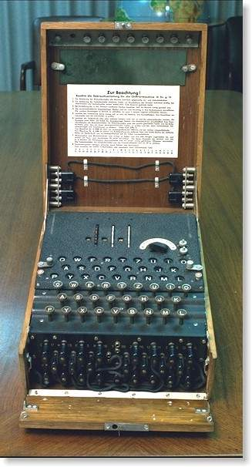

图灵似乎是上天派来的一个使者，匆匆而来，匆匆而去，为人间留下了智慧，留下了深邃的思想，后人必须为之思索几十年、上百年甚至永远。
牛津大学著名数学家安德鲁·哈吉斯所著图灵传记
(Alan Turing: The Enigma)《谜一样的图灵》
破解二战期间德军的Enigma密码机
2014年改编电影：《模仿游戏》

Slide 123
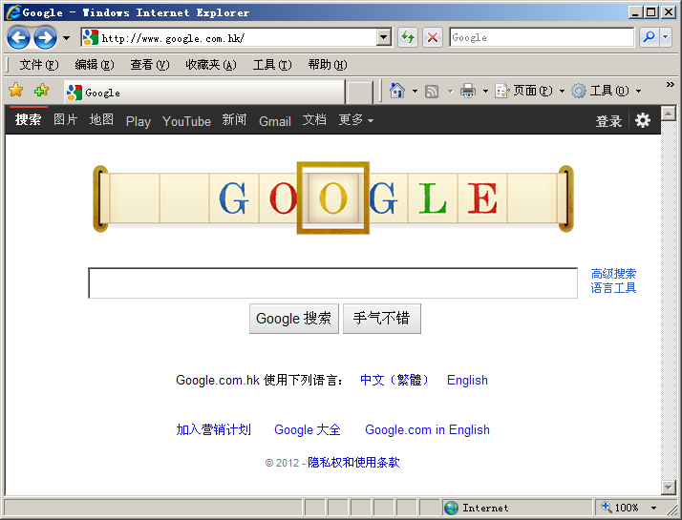
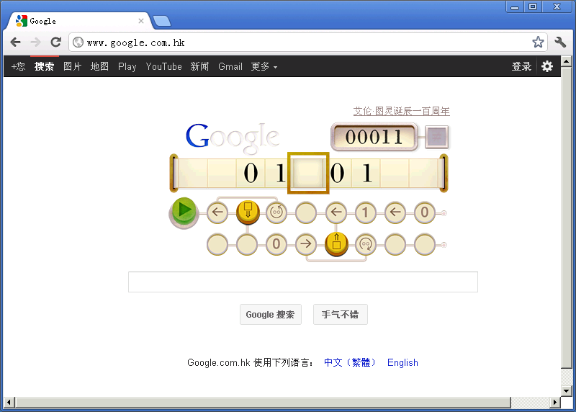
2012年6月23日，GOOGLE首页纪念图灵

Slide 124
美国计算机学会（ACM）设立图灵奖
自1966年开始，设立图灵奖，被誉为“计算机界的诺贝尔奖”。
每年有1-3位杰出的计算机科学家获得此项殊荣。如John Backus，Ken Thompson，R.W.Hamming，Frederick P. Brooks，Edward A. Feigenbaum，Herbert Simon，Dana S.Scott，Ronald L. Rivest, Adi Shamir and Leonard M. Adleman等。

Slide 125
图灵奖的概况
截止2019年，共有70名获奖者
获奖人数排行榜（含校友或教职工）
美国斯坦福大学（27位）
美国麻省理工学院（26位）
美国加州大学伯克利分校（25位）
美国哈佛大学（14位）
美国普林斯顿大学（13位）
美国卡耐基梅隆大学（13位）

Slide 126

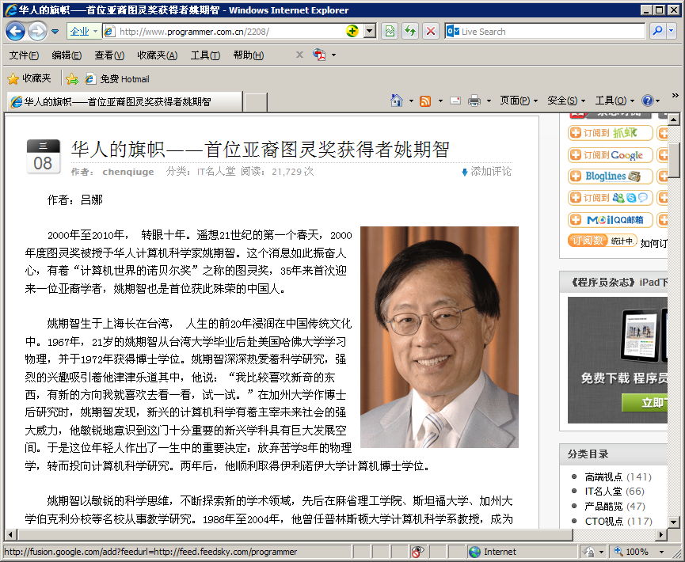
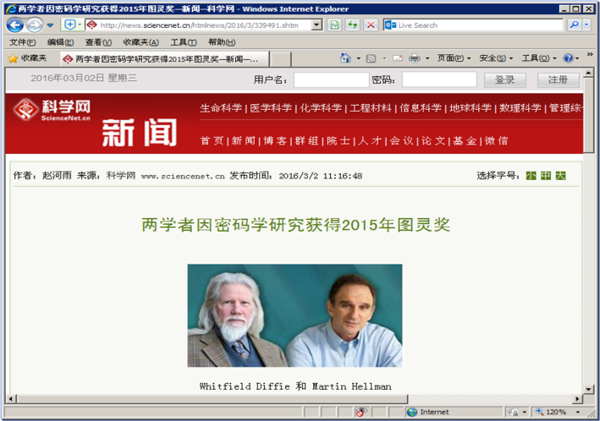
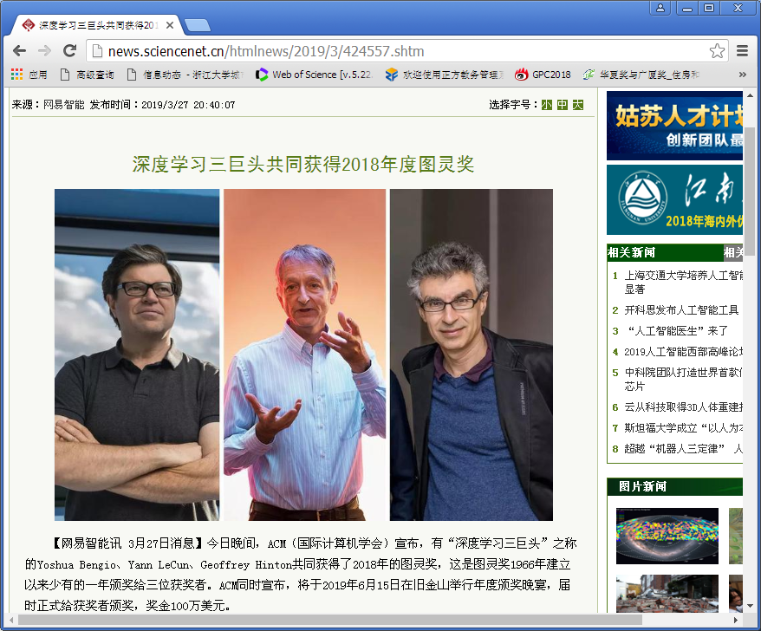

Slide 127
1.7.2 协议与划分层次
计算机网络中的数据交换必须遵守事先约定好的规则。
这些规则明确规定了所交换的数据的格式以及有关的同步问题（同步含有时序的意思）。
网络协议 (network protocol)，简称为协议，是为进行网络中的数据交换而建立的规则、标准或约定。

Slide 128
网络协议的三个组成要素
语法：数据与控制信息的结构或格式。
语义：需要发出何种控制信息，完成何种动作以及做出何种响应。
同步：事件实现顺序的详细说明。
由此可见，网络协议是计算机网络的不可缺少的组成部分。

Slide 129
层次式协议结构
ARPANET的研制经验表明，对于非常复杂的计算机网络协议，
其结构应该是层次式的。

Slide 130
划分层次的概念举例
可以将要做的工作进行如下的划分：
第一类工作与传送文件直接有关。
确信对方已做好接收和存储文件的准备。
双方已协调好一致的文件格式。
两个主机将文件传送模块作为最高的一层 ，剩下的工作由下面的模块负责。

Slide 131
两个主机交换文件
只看这两个文件传送模块
好像文件及文件传送命令
是按照水平方向的虚线传送的
主机 1
主机 2
文件传送模块
文件传送模块
把文件交给下层模块
进行发送
把收到的文件交给
上层模块

Slide 132
再设计一个通信服务模块
主机 1
主机 2
文件传送模块
只看这两个通信服务模块
好像可直接把文件
可靠地传送到对方
文件传送模块
通信服务模块
通信服务模块
把文件交给下层模块
进行发送
把收到的文件交给
上层模块

Slide 133
再设计一个网络接入模块
主机 1
主机 2
文件传送模块
文件传送模块
通信服务模块
通信服务模块
网络
接口
网络
接口
网络接入模块
通信网络
网络接入模块
网络接入模块负责做与网络接口细节有关的工作，例如：规定传输的帧格式，帧的最大长度等。

Slide 134
分层的好处与缺点
好处
缺点
各层之间是独立的。
灵活性好。
结构上可分割开。
易于实现和维护。
能促进标准化工作。
降低效率。
有些功能会在不同的层次中重复出现，因而产生了额外开销。

Slide 135
计算机网络的体系结构
计算机网络的体系结构 (architecture) 是计算机网络的各层及其协议的集合。
体系结构就是这个计算机网络及其部件所应完成的功能的精确定义。
实现 (implementation) 是遵循这种体系结构的前提下用何种硬件或软件完成这些功能的问题。
体系结构是抽象的，而实现则是具体的，是真正在运行的计算机硬件和软件。

Slide 136
1.7.3 具有五层协议的体系结构
OSI的七层协议体系结构的概念清楚，理论也较完整，但它既复杂又不实用。
TCP/IP是四层体系结构：应用层、运输层、网际层和网络接口层，但最下面的网络接口层并没有具体内容。
因此往往采取折中的办法，即综合OSI和TCP/IP的优点，采用一种只有五层协议的体系结构 。

Slide 137
1.7.3 具有五层协议的体系结构
OSI 的体系结构
TCP/IP 的体系结构
五层协议的体系结构
7
6
5
4
3
2
1
5
4
3
2
1
应用层
应用层
表示层
(各种应用层协议，如
DNS, HTTP, SMTP等)
应用层
会话层
运输层
运输层 (TCP或UDP)
运输层
网络层
网际层IP
网络层
数据链路层
网络接口层
数据链路层
物理层
（这一层并没有具体内容）
物理层
(a)
(b)
(c)
计算机网络体系结构：(a) OSI 的七层协议；(b) TCP/IP 的四层协议；(c) 五层协议

Slide 138
五层协议的体系结构
5 应用层
应用层 (application layer)
4 运输层
运输层 (transport layer)
3 网络层
网络层 (network layer)
数据链路层
数据链路层 (data link layer)
2 数据链路层
1 物理层
物理层 (physical layer)

Slide 139
主机 1 向主机 2 发送数据
主机 1
主机 2
AP₁
应用进程数据先传送到应用层
AP₂
加上应用层首部，成为应用层 PDU
5
5
PDU (Protocol Data Unit)：协议数据单元。
OSI 参考模型把对等层次之间传送的数据单位称为该层的协议数据单元 PDU。
4
4
3
3
2
2
1
1

Slide 140
主机 1 向主机 2 发送数据
主机 1
主机 2
AP₁
AP₂
5
应用层 PDU 再传送到运输层
5
4
加上运输层首部，成为运输层报文
4
3
3
2
2
1
1

Slide 141
主机 1 向主机 2 发送数据
主机 1
主机 2
AP₁
AP₂
5
5
4
运输层报文再传送到网络层
4
3
加上网络层首部，成为 IP 数据报（或分组）
3
2
2
1
1

Slide 142
主机 1 向主机 2 发送数据
主机 1
主机 2
AP₁
AP₂
5
5
4
4
3
IP 数据报再传送到数据链路层
3
2
加上链路层首部和尾部，成为数据链路层帧
2
1
1

Slide 143
主机 1 向主机 2 发送数据
主机 1
主机 2
AP₁
AP₂
5
5
4
4
3
3
2
数据链路层帧再传送到物理层
2
1
最下面的物理层把比特流传送到物理媒体
1

Slide 144
主机 1 向主机 2 发送数据
主机 1
主机 2
AP₁
AP₂
5
5
4
4
3
3
2
电信号（或光信号）在物理媒体中传播
从发送端物理层传送到接收端物理层
2
1
1
物理传输媒体

Slide 145
主机 1 向主机 2 发送数据
主机 1
主机 2
AP₁
AP₂
5
5
4
4
3
3
2
2
物理层接收到比特流，上交给数据链路层
1
1

Slide 146
主机 1 向主机 2 发送数据
主机 1
主机 2
AP₁
AP₂
5
5
4
4
3
数据链路层剥去帧首部和帧尾部
取出数据部分，上交给网络层
3
2
2
1
1

Slide 147
主机 1 向主机 2 发送数据
主机 1
主机 2
AP₁
AP₂
5
5
4
网络层剥去首部，
取出数据部分上交给运输层
4
3
3
2
2
1
1

Slide 148
主机 1 向主机 2 发送数据
主机 1
主机 2
AP₁
AP₂
5
5
运输层剥去首部，
取出数据部分上交给应用层
4
4
3
3
2
2
1
1

Slide 149
主机 1 向主机 2 发送数据
主机 1
主机 2
AP₁
AP₂
应用层剥去首部，
取出应用程序数据上交给应用进程
5
5
4
4
3
3
2
2
1
1

Slide 150
主机 1 向主机 2 发送数据
主机 1
主机 2
我收到了 AP₁ 发来的
应用程序数据！
AP₁
AP₂
5
5
4
4
3
3
2
2
1
1

Slide 151
主机 1 向主机 2 发送数据
注意观察加入或剥去首部（尾部）的层次
主机 1
主机 2
应用层首部
应 用 程 序 数 据
AP₁
AP₂
运输层首部
H₅
应 用 程 序 数 据
5
5
网络层首部
4
H₄
H₅
应 用 程 序 数 据
4
链路层
首部
链路层
尾部
3
H₃
H₄
H₅
应 用 程 序 数 据
3
2
H₂
H₃
H₄
H₅
应 用 程 序 数 据
T₂
2
1
10100110100101 比 特 流 110101110101
1

Slide 152
主机 1 向主机 2 发送数据
主机 1
主机 2
AP₁
AP₂
5
5
4
4
主机 2 的物理层收到比特流后
交给数据链路层
3
3
2
H₂
H₃
H₄
H₅
应 用 程 序 数 据
T₂
2
1
10100110100101 比 特 流 110101110101
1

Slide 153
主机 1 向主机 2 发送数据
主机 1
主机 2
AP₁
AP₂
5
5
数据链路层剥去帧首部和帧尾部后
把帧的数据部分交给网络层
4
4
3
H₃
H₄
H₅
应 用 程 序 数 据
3
2
H₂
H₃
H₄
H₅
应 用 程 序 数 据
T₂
2
1
1

Slide 154
主机 1 向主机 2 发送数据
主机 1
主机 2
AP₁
AP₂
网络层剥去分组首部后
把分组的数据部分交给运输层
5
5
4
H₄
H₅
应 用 程 序 数 据
4
3
H₃
H₄
H₅
应 用 程 序 数 据
3
2
2
1
1

Slide 155
主机 1 向主机 2 发送数据
主机 1
主机 2
运输层剥去报文首部后
把报文的数据部分交给应用层
AP₁
AP₂
5
H₅
应 用 程 序 数 据
5
4
H₄
H₅
应 用 程 序 数 据
4
3
3
2
2
1
1

Slide 156
主机 1 向主机 2 发送数据
主机 1
主机 2
AP₁
应 用 程 序 数 据
AP₂
5
5
H₅
应 用 程 序 数 据
4
应用层剥去应用层 PDU 首部后
把应用程序数据交给应用进程
4
3
3
2
2
1
1

Slide 157
主机 1 向主机 2 发送数据
主机 1
主机 2
我收到了 AP₁ 发来的
应用程序数据！
AP₁
AP₂
5
5
4
4
3
3
2
2
1
1

Slide 158
主机 1 向主机 2 发送数据
OSI参考模型把对等层次之间传送的数据单位称为该层的协议数据单元PDU(Protocol Data Unit)。这个名词现已被许多非OSI标准采用。
任何两个同样的层次把数据（即数据单元加上控制信息）通过水平虚线直接传递给对方。这就是所谓的“对等层”(peer layers)之间的通信。
各层协议实际上就是在各个对等层之间传递数据时的各项规定。

Slide 159
1.7.4 实体、协议、服务和服务访问点
实体 (entity) 表示任何可发送或接收信息的硬件或软件进程。
协议是控制两个对等实体进行通信的规则的集合。
在协议的控制下，两个对等实体间的通信使得本层能够向上一层提供服务。
要实现本层协议，还需要使用下层所提供的服务。

Slide 160
协议和服务在概念上是不一样的
协议的实现保证了能够向上一层提供服务。
本层的服务用户只能看见服务而无法看见下面的协议，即下面的协议对上面的服务用户是透明的。
协议是“水平的”，即协议是控制对等实体之间通信的规则。
服务是“垂直的”，即服务是由下层向上层通过层间接口提供的。
上层使用服务原语获得下层所提供的服务。

Slide 161
服务访问点
同一系统相邻两层的实体进行交互的地方，称为服务访问点SAP (Service Access Point)。
服务访问点SAP是一个抽象的概念，它实际上就是一个逻辑接口。
OSI把层与层之间交换的数据的单位称为服务数据单元SDU (Service Data Unit)。
SDU可以与PDU不一样，例如，可以是多个SDU合成为一个PDU，也可以是一个SDU划分为几个PDU。

Slide 162
1.7.4 实体、协议、服务和服务访问点
服务用户
协议 (n+1)
第 n+1 层
实体 (n + 1)
实体 (n + 1)
交换原语
交换原语
SAP
SAP
服务提供者
实体 (n)
协议(n)
实体 (n)
第 n 层
相邻两层之间的关系

Slide 163
协议很复杂
协议必须把所有不利的条件事先都估计到，而不能假定一切都是正常的和非常理想的。
看一个计算机网络协议是否正确，不能光看在正常情况下是否正确，还必须非常仔细地检查这个协议能否应付各种异常情况。

Slide 164
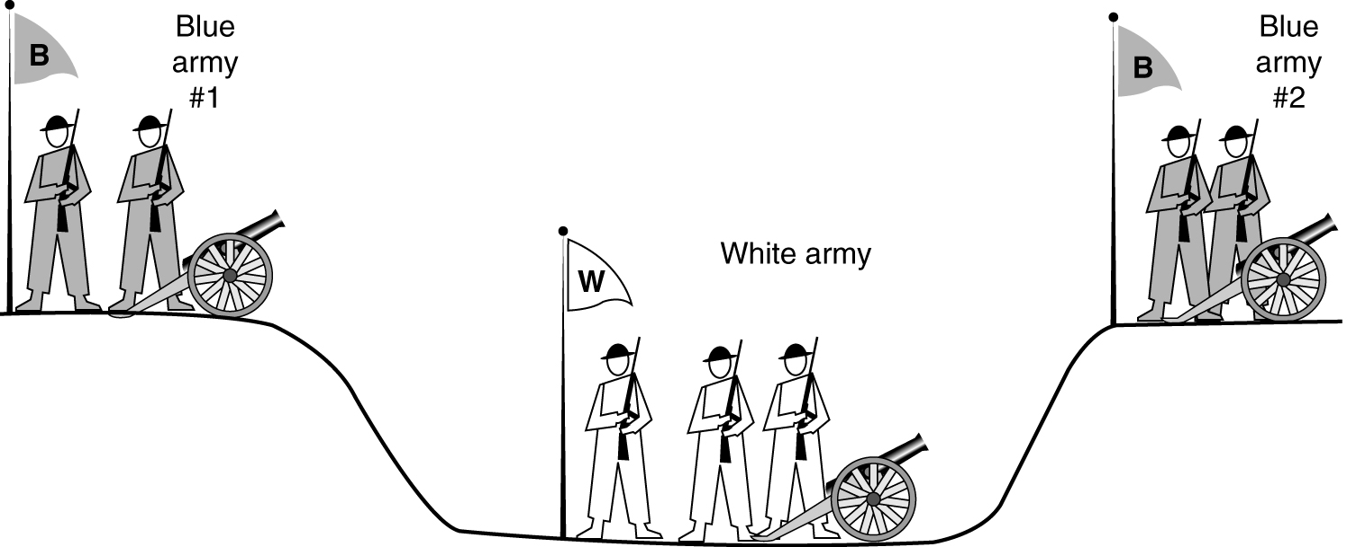
【例1-1】著名的协议举例——两军问题

Slide 165
【例1-1】著名的协议举例
占据东、西两个山顶的蓝军 1 和蓝军 2 与驻扎在山谷的白军作战。其力量对比是：单独的蓝军1或蓝军2打不过白军，但蓝军 1 和蓝军 2 协同作战则可战胜白军。现蓝军 1 拟于次日正午向白军发起攻击。于是用计算机发送电文给蓝军 2。但通信线路很不好，电文出错或丢失的可能性较大（没有电话可使用）。因此要求收到电文的友军必须送回一个确认电文。但此确认电文也可能出错或丢失。试问能否设计出一种协议使得蓝军 1 和蓝军 2 能够实现协同作战，因而一定（即100%而不是99.999…%）取得胜利？

Slide 166
明日正午进攻，如何？
同意
收到“同意”
收到：收到“同意”
这样的协议无法实现！
…
…
…
…
…
…

Slide 167
结论
这样无限循环下去，两边的蓝军都始终无法确定自己最后发出的电文对方是否已经收到。
没有一种协议能够使蓝军100%获胜。
这个例子告诉我们，看似非常简单的协议，设计起来要考虑的问题还是比较多的。

Slide 168
1.7.5 TCP/IP的体系结构
主机A
TCP/IP是四层体系结构
主机B
4
3
2
1
应用层
运输层
网际层
网络
接口层
路由器
应用层
运输层
网际层
网络
接口层
网际层
网络
接口层
网络 1
网络 2
路由器在转发分组时最高只用到网际层而没有使用运输层和应用层。

Slide 169
沙漏计时器形状的TCP/IP协议族
实际上，现在的互联网使用的TCP/IP体系结构有时已经发生了演变，即某些应用程序可以直接使用IP层，或甚至直接使用最下面的网络接口层。
Everything over IP
IP可为各式各样的应用程序提供服务
IP over Everything
IP 可应用到各式各样的网络上
应用层
HTTP
…
SMTP
DNS
…
RTP
运输层
TCP
UDP
网际层
IP
网络接口层
网络接口 1
网络接口 2
…
网络接口 3

Slide 170
【例1-2】客户进程和服务器进程使用 TCP/IP 协议栈进行通信
在应用层的客户进程和服务器进程的交互
应用层
应用层
① 客户发起连接建立请求
客户
服务器
② 服务器接受连接建立请求
运输层
运输层
网络层
以后就逐级使用下层
提供的服务
(使用 TCP 和 IP）
网络层
数据链路层
数据链路层
物理层
物理层
互联网

Slide 171
功能较强的计算机可同时运行多个服务器进程
计算机 1
计算机 3
计算机 2
应用层
应用层
应用层
客户 1
服务器
1
服务器
2
客户 2
运输层
运输层
运输层
网络层
网络层
网络层
数据链路层
数据链路层
数据链路层
物理层
物理层
物理层
互联网

